Slide 1
日印原子力協定の問題点 ～原発輸出と核兵器増産～
2017年1月9日（月） 15:00-17:00 コアネット総会
福永正明（岐阜女子大学南アジア研究センター）

Slide 2
「日印原子力協力協定」をなぜ署名か？
２０００年代後半、インドは国際的な原子力関連貿易が認められた
交換条件：インドは「巨額の大規模原発を外国から輸入」する
日系企業の参入計画：三菱重工（フランスのEDF)、東芝（子会社ウエスティングハウス）、日立（アメリカのGE)
「日印協定」未締結のため→日本企業（日本製鋼所・室蘭事業所）が市場独占する「核格納容器」などが利用できなかった
2010年６月、民主党政権が交渉開始
→2016年11月11日、両国首脳会談後に署名

Slide 3
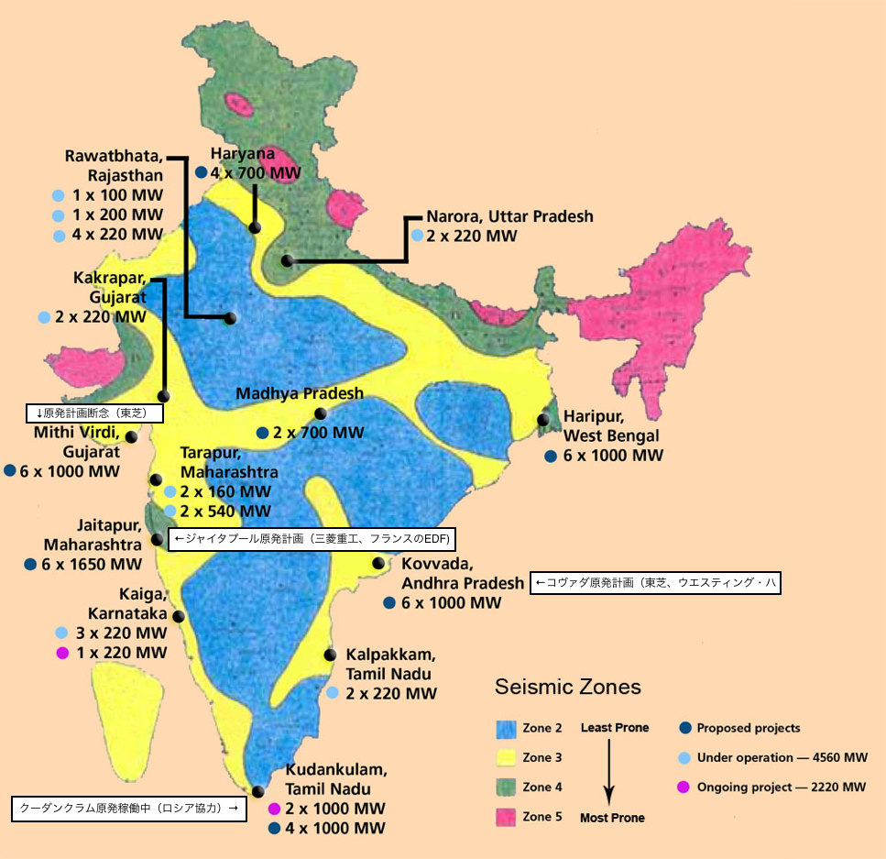

Slide 4
協定の最重要問題−１
安倍政権による戦後日本の外交基本方針の「大転換」 →「核兵器先制使用」に関する消極的問題・国連総会での反対投票・武器輸出開始⇒NPT体制を崩壊させる日印協定
安倍政権の「核不拡散」に関する認識の異常さ
「原子力協力協定」だが、印に「原発と核兵器の増産」を認める内容である
国際的影響は大→印「核兵器」を「唯一の戦争被ばく国としての平和」日本が承認
すべては「1年前終了通告」→非NPT締約国相手の特別内容ではない

Slide 5
協定の最重要問題−２
核不拡散へ向けた主体性放棄
「 9月5日の声明」 、国際原子力機関（IAEA）の「印特化の保障措置（査察）協定」に全面依存 →しかし、核兵器製造の軍事用施設は保障措置対象ではない、軍民は印が決める
印米協定では認められている「原発関連施設での実地調査」も記載なし
インドの誰のための「協力」であるか→現地の非暴力反対運動の封殺
日本社会から原発を輸出することの非倫理性
東電福島第一原発事故で責任を負わない日本企業による進出
印財閥系企業の工事受注→ワイロ、不正腐敗の拡大

Slide 6
＜１＞インドにNPT締約を求めず、 未締約を認める協定
『協定』前文→日本がNPT当事国であることをインドが「考慮」する
インドがNPT未加盟・無視については、日本から何らの言及なし
『協定』第6条、「双方が当事国である国際条約に基づく義務」 ところが、未締約条約への加盟要求はない→NPT、 CTBTへの加盟を求める文言はなし

Slide 7
＜２＞『協定』には「核実験」の文言なし
『協定』第3条１、日本から協力提供された技術や資機材を「核爆発装置の研究・開発」に使うことを禁止。
ところが『協定』 は、「核実験の際、協力停止」明言はもちろん、「核実験」の語句すらない。
安倍総理が述べた「核実験」は何を示すのか不明。
ーーー2016年1月6日衆議院本会議、岡田議員への安倍総理答弁ーーー
「仮にインドが核実験を行った場合には、日本からの協力を停止します。稼働中または建設中の原子力発電所にかかわる協力の扱いについても、このような我が国の立場を踏まえて交渉してきています。」

Slide 8
＜３＞再処理と濃縮を全面事前同意
『協定』第11条、使用済核燃料の再処理→「包括的事前同意」（事前に完全同意）、印米と同じ→日本が従来締結した協定とは、大きく異なる
日本とヨルダン、UAE、ベトナム：両国の同意がなければ、濃縮され、再処理されない
日本とトルコ：書面合意する場合に限り、濃縮し再処理することができる
＜インドがこの協定で勝ち取った最大成果であろう＞
日米交渉での日本の最大目標→「アメリカから拒否権を奪いとる」
ウラン235の濃縮度20％未満まで濃縮を認めた→施設増設も可能
将来には核兵器の製造に直結の高濃縮ウラン（20％以上）製造は、日本が同意すれば可能

Slide 9
＜４＞ミサイル開発・臨界前実験 歯止めなし
核兵器運搬手段の一つ「核ミサイル」開発・実験については、取り決めなし
インドが「核ミサイル」開発実験を継続した場合、日本側の「抑制」内容なし →インドは自由に「核ミサイル」開発実験を大規模にできる
臨界前核実験については、言及・取り決めなし 臨界前核実験：核兵器の新開発や性能維持のため核物質を臨界状態に至らない条件に設定して行う核実験→インドは実施可能性あり

Slide 10
＜６＞再核実験に関する対応変化
2008年9月、日本政府は「インドの再核実験の際、NSGをチャンネルとして協力停止が可能」としていた。
2010年の交渉開始後、日本独自に「協力停止」規定を含まなければならない状況に変化した。
-----
＜外務省発表文＞原子力供給国グループ（NSG）第2回臨時総会（概要及び我が国の対応）平成20（2008）年9月9日
2-(３)我が国としては、大局的観点から、ギリギリの判断として、コンセンサスに加わった。その際、我が国は、仮にインドによる核実験モラトリアムが維持されない場合には、NSGとしては例外化措置を失効ないし停止すべきであること、また、NSG参加各国は各国が行っている原子力協力を停止すべきであることを明確に表明した。

Slide 11
＜７＞まとめ
印パ関係の緊張が高まる→なぜ、11月に署名したのか？ →国際原子力産業界からの圧力(しかし、原発業界はボロボロ）
世界の核廃絶を求める人びとの声の高まり、広島・長崎両市長による再三の政府への要請
→外務省内「軍縮派」衰退を象徴
→経済優先、対中けん制論
→安倍政権の外交基本方針の転換、トランプ米政権の登場
10年後となる原発電力を鼓舞する原発業界
→明日の電力を求める人びとへの協力は何か？
超党派「原発ゼロの会」との協力による国会での承認反対運動
インドに売るな！どこにも売るな！
〜おわり〜

